Slide 1
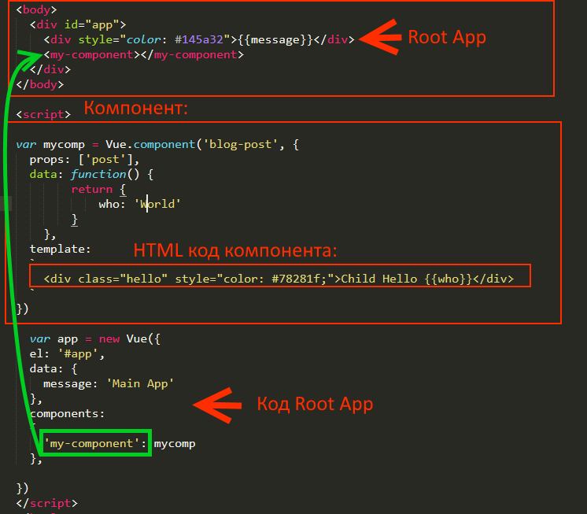
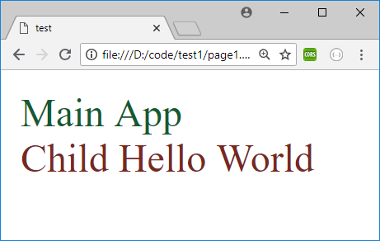
Так было раньше:

Slide 2
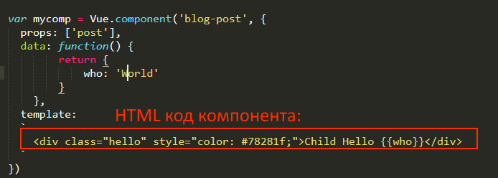
Компонент в прошлом:

Slide 3
Vue приложение в прошлом:
Нет нормальной подсветки синтаксиса
Нет авто дополнения
Неудобно разбивать на модули
Нет инкапсуляции
На выходе уйма js файлов

Slide 4
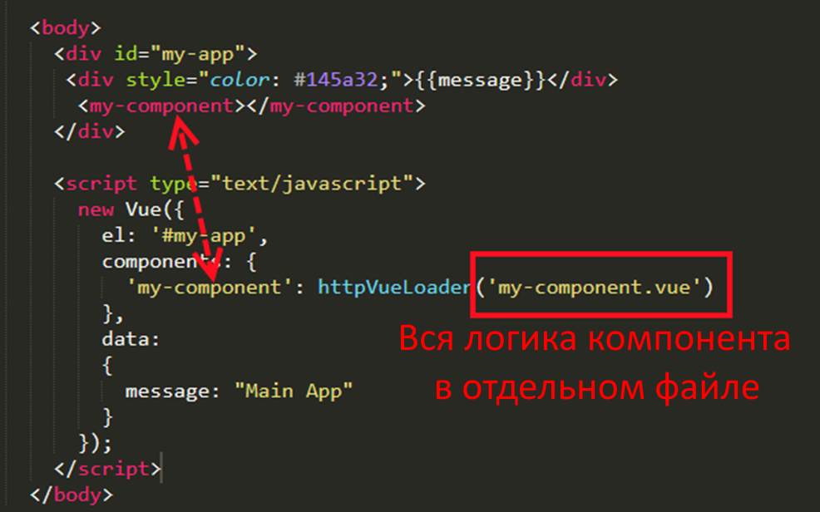
Так можно делать теперь:

Slide 5
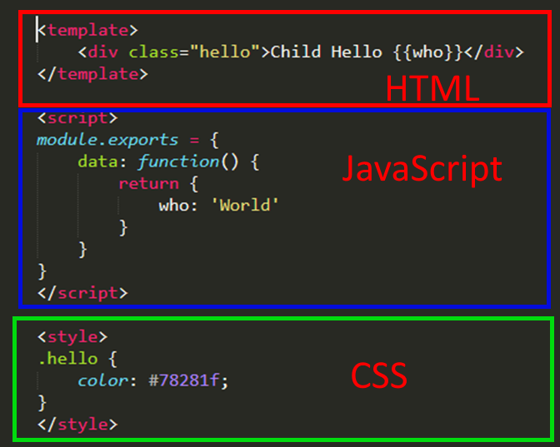
Компонент инкапсулирует в себя JS, HTML и CSS

Slide 6
Компонент – фактически самодостаточное приложение

Slide 7
CSS живет в собственном скоупе

Slide 8
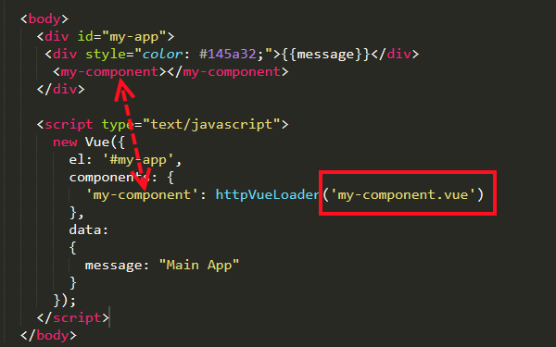
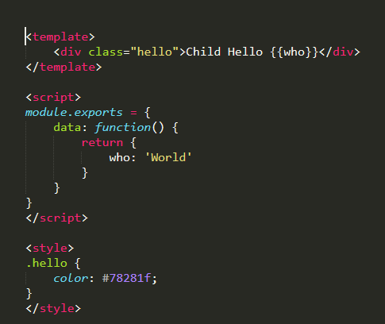
Приложение и компонент сегодня:

Slide 9
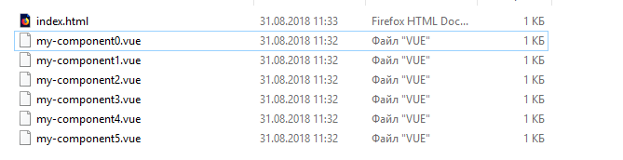
Что мы получаем?
1. Более прозрачная структура проекта:
2. Поддержка подсветки\автодополнения со стороны IDE
3. Инкапсуляция js, css, html
3. Фактическая реализация концепции веб-компонентов

Slide 10
Нужен ли NodeJS?

Slide 11
Нет!

Slide 12
Что нужно?

Slide 13
Нужен только:
https://github.com/FranckFreiburger/http-vue-loader

Slide 14
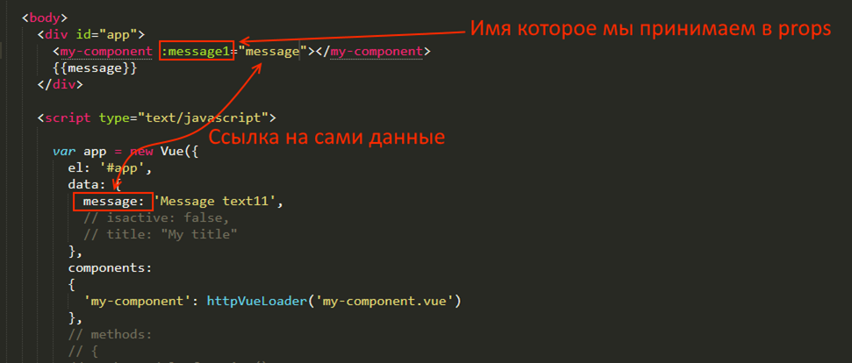
Как компонент обменивается данными?
(c) Dmitry Bubnenkov

Slide 15
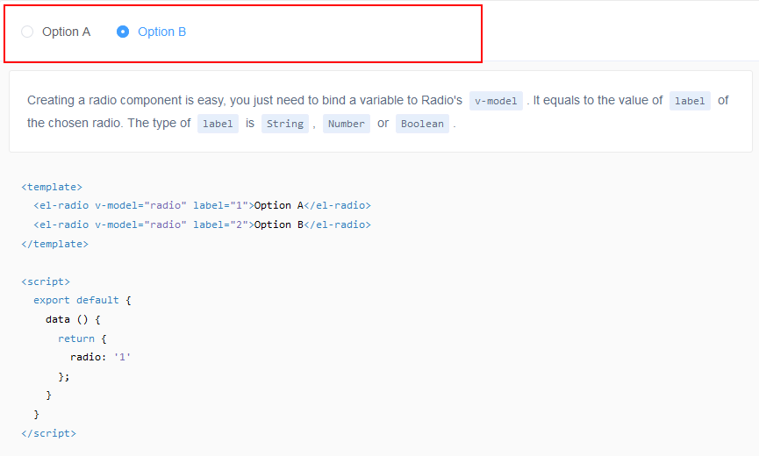
Vue Elements

